Slide 1
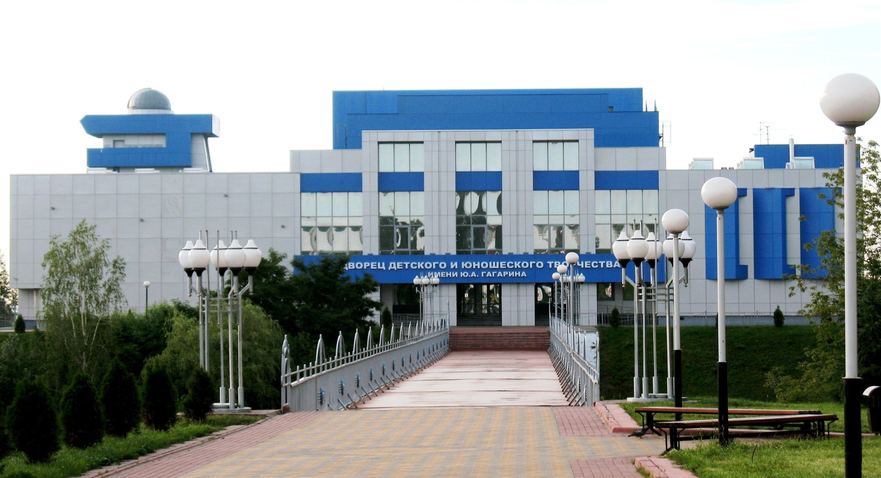
БРЯНСКИЙ ОБЛАСТНОЙ ГУБЕРНАТОРСКИЙ ДВОРЕЦ ДЕТСКОГО И ЮНОШЕСКОГО ТВОРЧЕСТВА ИМЕНИ Ю.А. ГАГАРИНА РЕГИОНАЛЬНЫЙ МОДЕЛЬНЫЙ ЦЕНТР
Устройство и возможности обновленного личного кабинета пользователя сайта (родителя)
Notes:
1 слайд

Slide 2
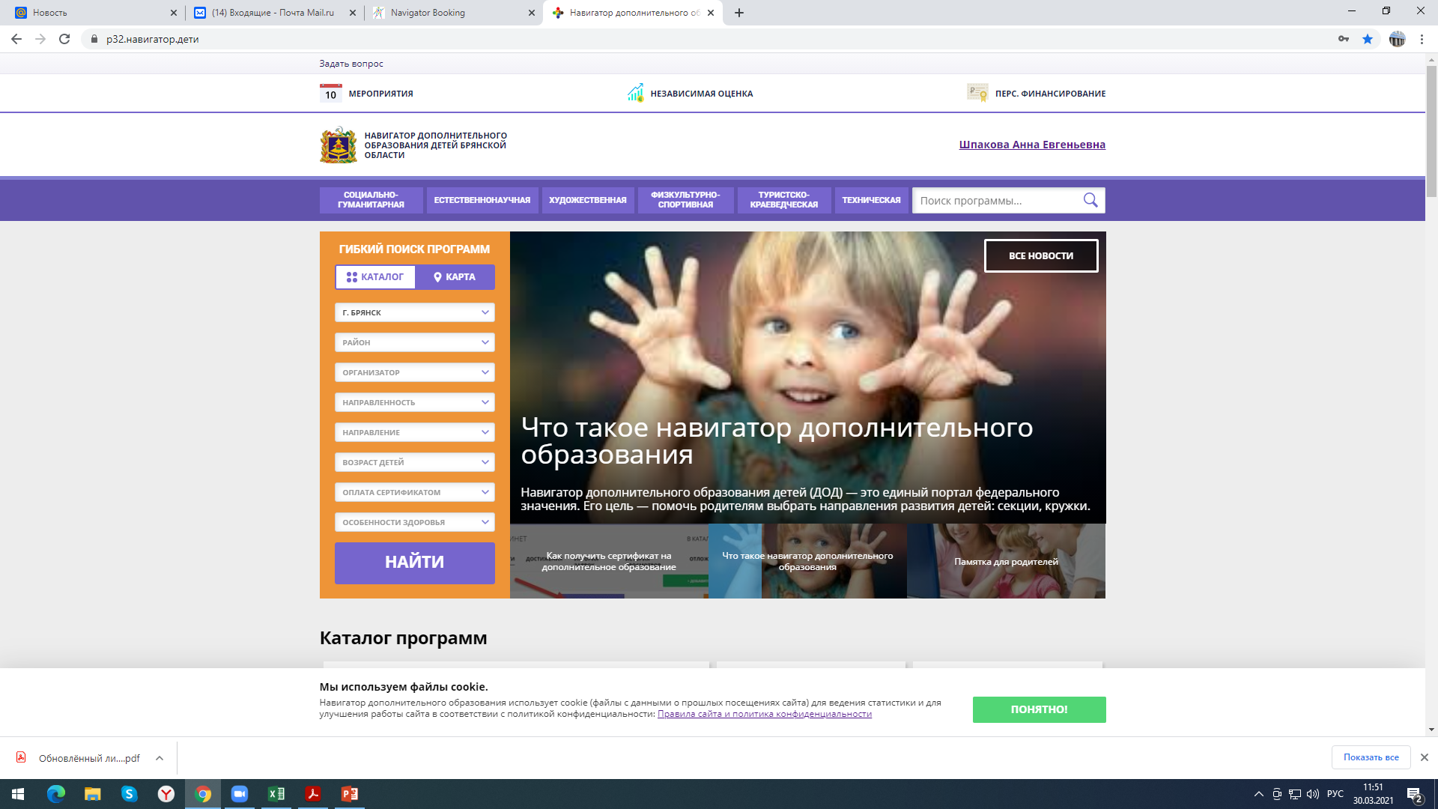
БРЯНСКИЙ ОБЛАСТНОЙ ГУБЕРНАТОРСКИЙ ДВОРЕЦ ДЕТСКОГО И ЮНОШЕСКОГО ТВОРЧЕСТВА ИМЕНИ Ю.А. ГАГАРИНА РЕГИОНАЛЬНЫЙ МОДЕЛЬНЫЙ ЦЕНТР
Notes:
5 слайд

Slide 3
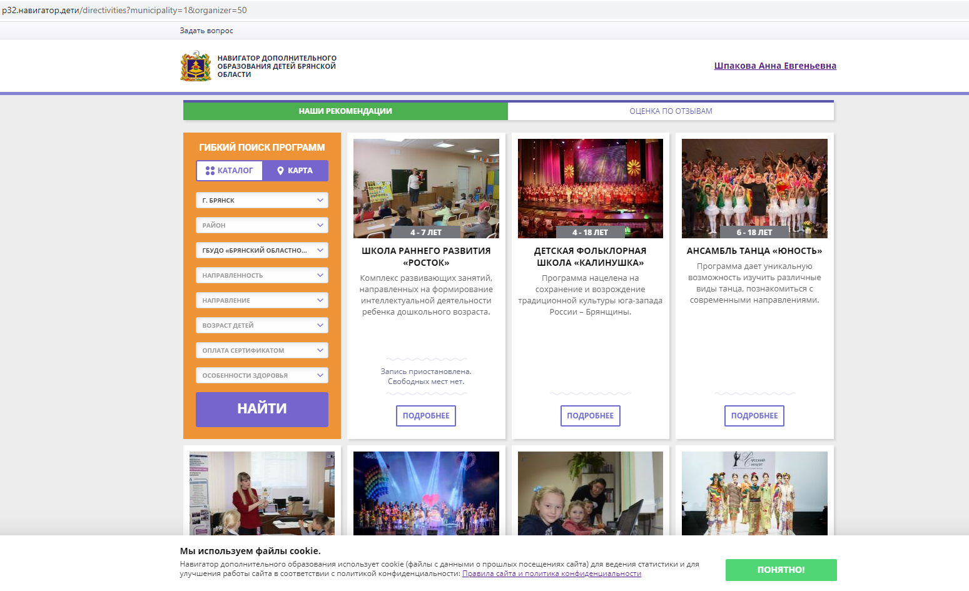
БРЯНСКИЙ ОБЛАСТНОЙ ГУБЕРНАТОРСКИЙ ДВОРЕЦ ДЕТСКОГО И ЮНОШЕСКОГО ТВОРЧЕСТВА ИМЕНИ Ю.А. ГАГАРИНА РЕГИОНАЛЬНЫЙ МОДЕЛЬНЫЙ ЦЕНТР

Slide 4
БРЯНСКИЙ ОБЛАСТНОЙ ГУБЕРНАТОРСКИЙ ДВОРЕЦ ДЕТСКОГО И ЮНОШЕСКОГО ТВОРЧЕСТВА ИМЕНИ Ю.А. ГАГАРИНА РЕГИОНАЛЬНЫЙ МОДЕЛЬНЫЙ ЦЕНТР
Notes:
3 слайд

Slide 5
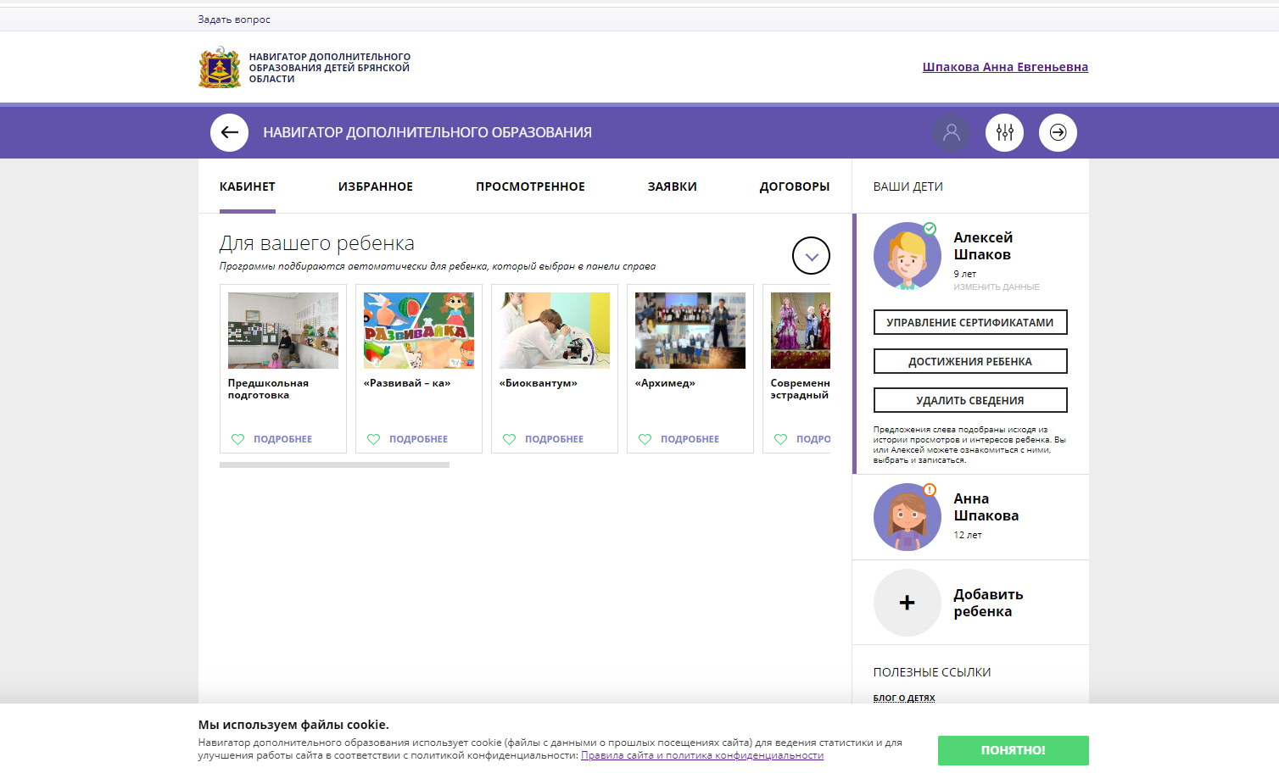
БРЯНСКИЙ ОБЛАСТНОЙ ГУБЕРНАТОРСКИЙ ДВОРЕЦ ДЕТСКОГО И ЮНОШЕСКОГО ТВОРЧЕСТВА ИМЕНИ Ю.А. ГАГАРИНА РЕГИОНАЛЬНЫЙ МОДЕЛЬНЫЙ ЦЕНТР
Notes:
6 слайд

Slide 6
БРЯНСКИЙ ОБЛАСТНОЙ ГУБЕРНАТОРСКИЙ ДВОРЕЦ ДЕТСКОГО И ЮНОШЕСКОГО ТВОРЧЕСТВА ИМЕНИ Ю.А. ГАГАРИНА РЕГИОНАЛЬНЫЙ МОДЕЛЬНЫЙ ЦЕНТР
Notes:
7 слайд

Slide 7
БРЯНСКИЙ ОБЛАСТНОЙ ГУБЕРНАТОРСКИЙ ДВОРЕЦ ДЕТСКОГО И ЮНОШЕСКОГО ТВОРЧЕСТВА ИМЕНИ Ю.А. ГАГАРИНА РЕГИОНАЛЬНЫЙ МОДЕЛЬНЫЙ ЦЕНТР
Notes:
8 слайд

Slide 8
БРЯНСКИЙ ОБЛАСТНОЙ ГУБЕРНАТОРСКИЙ ДВОРЕЦ ДЕТСКОГО И ЮНОШЕСКОГО ТВОРЧЕСТВА ИМЕНИ Ю.А. ГАГАРИНА РЕГИОНАЛЬНЫЙ МОДЕЛЬНЫЙ ЦЕНТР

Slide 9
БРЯНСКИЙ ОБЛАСТНОЙ ГУБЕРНАТОРСКИЙ ДВОРЕЦ ДЕТСКОГО И ЮНОШЕСКОГО ТВОРЧЕСТВА ИМЕНИ Ю.А. ГАГАРИНА РЕГИОНАЛЬНЫЙ МОДЕЛЬНЫЙ ЦЕНТР
Notes:
9 слайд

Slide 10
БРЯНСКИЙ ОБЛАСТНОЙ ГУБЕРНАТОРСКИЙ ДВОРЕЦ ДЕТСКОГО И ЮНОШЕСКОГО ТВОРЧЕСТВА ИМЕНИ Ю.А. ГАГАРИНА РЕГИОНАЛЬНЫЙ МОДЕЛЬНЫЙ ЦЕНТР
Notes:
9 слайд

Slide 11
БРЯНСКИЙ ОБЛАСТНОЙ ГУБЕРНАТОРСКИЙ ДВОРЕЦ ДЕТСКОГО И ЮНОШЕСКОГО ТВОРЧЕСТВА ИМЕНИ Ю.А. ГАГАРИНА РЕГИОНАЛЬНЫЙ МОДЕЛЬНЫЙ ЦЕНТР
Notes:
9 слайд

Slide 12
БРЯНСКИЙ ОБЛАСТНОЙ ГУБЕРНАТОРСКИЙ ДВОРЕЦ ДЕТСКОГО И ЮНОШЕСКОГО ТВОРЧЕСТВА ИМЕНИ Ю.А. ГАГАРИНА РЕГИОНАЛЬНЫЙ МОДЕЛЬНЫЙ ЦЕНТР
Notes:
7 слайд

Slide 13
БРЯНСКИЙ ОБЛАСТНОЙ ГУБЕРНАТОРСКИЙ ДВОРЕЦ ДЕТСКОГО И ЮНОШЕСКОГО ТВОРЧЕСТВА ИМЕНИ Ю.А. ГАГАРИНА РЕГИОНАЛЬНЫЙ МОДЕЛЬНЫЙ ЦЕНТР
Notes:
7 слайд

Slide 14
БРЯНСКИЙ ОБЛАСТНОЙ ГУБЕРНАТОРСКИЙ ДВОРЕЦ ДЕТСКОГО И ЮНОШЕСКОГО ТВОРЧЕСТВА ИМЕНИ Ю.А. ГАГАРИНА РЕГИОНАЛЬНЫЙ МОДЕЛЬНЫЙ ЦЕНТР
Notes:
7 слайд

Slide 15
БРЯНСКИЙ ОБЛАСТНОЙ ГУБЕРНАТОРСКИЙ ДВОРЕЦ ДЕТСКОГО И ЮНОШЕСКОГО ТВОРЧЕСТВА ИМЕНИ Ю.А. ГАГАРИНА РЕГИОНАЛЬНЫЙ МОДЕЛЬНЫЙ ЦЕНТР
Notes:
7 слайд

Slide 16
БРЯНСКИЙ ОБЛАСТНОЙ ГУБЕРНАТОРСКИЙ ДВОРЕЦ ДЕТСКОГО И ЮНОШЕСКОГО ТВОРЧЕСТВА ИМЕНИ Ю.А. ГАГАРИНА РЕГИОНАЛЬНЫЙ МОДЕЛЬНЫЙ ЦЕНТР
Notes:
7 слайд

Slide 17
БРЯНСКИЙ ОБЛАСТНОЙ ГУБЕРНАТОРСКИЙ ДВОРЕЦ ДЕТСКОГО И ЮНОШЕСКОГО ТВОРЧЕСТВА ИМЕНИ Ю.А. ГАГАРИНА РЕГИОНАЛЬНЫЙ МОДЕЛЬНЫЙ ЦЕНТР
Notes:
7 слайд

Slide 18
БРЯНСКИЙ ОБЛАСТНОЙ ГУБЕРНАТОРСКИЙ ДВОРЕЦ ДЕТСКОГО И ЮНОШЕСКОГО ТВОРЧЕСТВА ИМЕНИ Ю.А. ГАГАРИНА РЕГИОНАЛЬНЫЙ МОДЕЛЬНЫЙ ЦЕНТР
Notes:
7 слайд

Slide 19
БРЯНСКИЙ ОБЛАСТНОЙ ГУБЕРНАТОРСКИЙ ДВОРЕЦ ДЕТСКОГО И ЮНОШЕСКОГО ТВОРЧЕСТВА ИМЕНИ Ю.А. ГАГАРИНА РЕГИОНАЛЬНЫЙ МОДЕЛЬНЫЙ ЦЕНТР
Notes:
7 слайд

Slide 20
БРЯНСКИЙ ОБЛАСТНОЙ ГУБЕРНАТОРСКИЙ ДВОРЕЦ ДЕТСКОГО И ЮНОШЕСКОГО ТВОРЧЕСТВА ИМЕНИ Ю.А. ГАГАРИНА РЕГИОНАЛЬНЫЙ МОДЕЛЬНЫЙ ЦЕНТР
Notes:
7 слайд

Slide 21
БРЯНСКИЙ ОБЛАСТНОЙ ГУБЕРНАТОРСКИЙ ДВОРЕЦ ДЕТСКОГО И ЮНОШЕСКОГО ТВОРЧЕСТВА ИМЕНИ Ю.А. ГАГАРИНА РЕГИОНАЛЬНЫЙ МОДЕЛЬНЫЙ ЦЕНТР
Notes:
7 слайд

Slide 22
БРЯНСКИЙ ОБЛАСТНОЙ ГУБЕРНАТОРСКИЙ ДВОРЕЦ ДЕТСКОГО И ЮНОШЕСКОГО ТВОРЧЕСТВА ИМЕНИ Ю.А. ГАГАРИНА РЕГИОНАЛЬНЫЙ МОДЕЛЬНЫЙ ЦЕНТР
Notes:
7 слайд

Slide 23
БРЯНСКИЙ ОБЛАСТНОЙ ГУБЕРНАТОРСКИЙ ДВОРЕЦ ДЕТСКОГО И ЮНОШЕСКОГО ТВОРЧЕСТВА ИМЕНИ Ю.А. ГАГАРИНА РЕГИОНАЛЬНЫЙ МОДЕЛЬНЫЙ ЦЕНТР
Notes:
7 слайд

Slide 24
БРЯНСКИЙ ОБЛАСТНОЙ ГУБЕРНАТОРСКИЙ ДВОРЕЦ ДЕТСКОГО И ЮНОШЕСКОГО ТВОРЧЕСТВА ИМЕНИ Ю.А. ГАГАРИНА РЕГИОНАЛЬНЫЙ МОДЕЛЬНЫЙ ЦЕНТР
Notes:
7 слайд

Slide 25
БРЯНСКИЙ ОБЛАСТНОЙ ГУБЕРНАТОРСКИЙ ДВОРЕЦ ДЕТСКОГО И ЮНОШЕСКОГО ТВОРЧЕСТВА ИМЕНИ Ю.А. ГАГАРИНА РЕГИОНАЛЬНЫЙ МОДЕЛЬНЫЙ ЦЕНТР
Notes:
7 слайд

Slide 26
БРЯНСКИЙ ОБЛАСТНОЙ ГУБЕРНАТОРСКИЙ ДВОРЕЦ ДЕТСКОГО И ЮНОШЕСКОГО ТВОРЧЕСТВА ИМЕНИ Ю.А. ГАГАРИНА РЕГИОНАЛЬНЫЙ МОДЕЛЬНЫЙ ЦЕНТР
Notes:
7 слайд

Slide 27
БРЯНСКИЙ ОБЛАСТНОЙ ГУБЕРНАТОРСКИЙ ДВОРЕЦ ДЕТСКОГО И ЮНОШЕСКОГО ТВОРЧЕСТВА ИМЕНИ Ю.А. ГАГАРИНА РЕГИОНАЛЬНЫЙ МОДЕЛЬНЫЙ ЦЕНТР
Notes:
7 слайд

Slide 28
БРЯНСКИЙ ОБЛАСТНОЙ ГУБЕРНАТОРСКИЙ ДВОРЕЦ ДЕТСКОГО И ЮНОШЕСКОГО ТВОРЧЕСТВА ИМЕНИ Ю.А. ГАГАРИНА РЕГИОНАЛЬНЫЙ МОДЕЛЬНЫЙ ЦЕНТР
Notes:
7 слайд

